Slide 1

Název školy: Střední průmyslová škola, Ostrava - Vítkovice, příspěvková organizace
Autor: Mgr. Lenka Hrušková
Datum: 2. 7. 2012
Název: VY_ 32 _INOVACE _4.3.1
Číslo projektu: CZ.1.07/1.5.00/34.0125
Téma: Rysy romantismu v literárních dílech
Anotace: Prezentace slouží k zopakování probraného učiva. Studenti si písemně i ústně procvičí poznatky o romantismu.

Slide 2
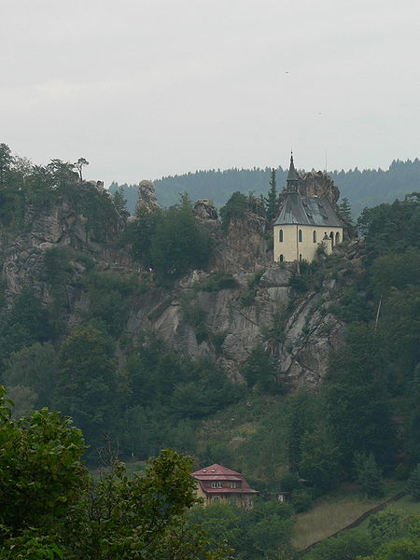
romantismus

Slide 3
Znaky:
Umělecký směr 1. poloviny 19. století.
Reakce na Velkou francouzskou buržoazní revoluci, její nenaplněné ideály a následné napoleonské války.
Důraz na city a fantazii.
Odmítnutí soudobých norem estetických, náboženských i společenských.

Slide 4
Znaky:
Na prvním místě osobitost a tvůrčí svoboda.
Náměty z historie – především z období středověku.
Návrat k přírodě.
Fascinace iracionálnem – pověry, nadpřirozené jevy.
Stěžejní životní pocit – skepse, melancholie, pesimismus.

Slide 5
Znaky:
V romantismu je typický tzv. světabol – anglicky spleen, rusky chandra.
Hlavní hrdina je výjimečný hrdina ve výjimečné situaci.
Vymyká se soudobým normám, má konflikt se světem.
Autor se často s hlavním hrdinou ztotožňuje, zapojuje se do děje.

Slide 6
znaky:
Využití tzv. ich-formy = dílo napsáno v 1. osobě.
Nejčastější útvary v literatuře: básně, romány, povídky.
Často kombinace žánrů – román ve verších, básnická povídky, dramatická báseň…
Využití kontrastů – ideál x skutečnost,
minulost x přítomnost,
láska x nevěra atd.

Slide 7
Představitelé v literatuře:
Anglie: George Gordon Byron, Percy Bysshe Shelley, Jane Austenová, Walter Scott.
Francie: Victor Hugo, Alexandre Dumas st.,
George Sandová.
Německo: Bratři Grimmové, Novalis,
Heinrich Heine.

Slide 8
Představitelé v literatuře:
Rusko: Alexandr Sergejevič Puškin,
Michail Jurjevič Lermontov.
Amerika: Edgar Allan Poe.
Česká literatura: Karel Hynek Mácha,
Karel Jaromír Erben,
Josef Kajetán Tyl.

Slide 9
Romantismus v architektuře:
Nevznikl vlastní styl, často se vrací do minulosti – vzniká tzv. neogotika, neorenesance, neobaroko, neorománský sloh.
Vyšší vrstvy si nechávají na svých panstvích budovat romantické zahrady s umělými poustevnami, zříceninami.
Oblíbené byly i exotické náměty – čínské pavilony, minarety.

Slide 10
Romantismus v hudbě:
Opět důraz na city a nálady.
Časté využití prvků lidové hudby – např. motiv písně Kočka leze dírou v symfonické skladbě
Má vlast od Bedřicha Smetany.
Představitelé: Franz Schubert, Fryderyk Chopin, Richard Wagner, Nicollo Paganini.

Slide 11
Romantismus v malířství:
Nevšední náměty – tajuplné krajiny, zříceniny hradů, motivy ze středověkých dějin, revolučních událostí.
Návrat k přírodě, pohádkám i exotickým krajinám.
Představitelé: Francisco Goya, Eugéne Delacroix,
Joseph Mallord William Turner.

Slide 12
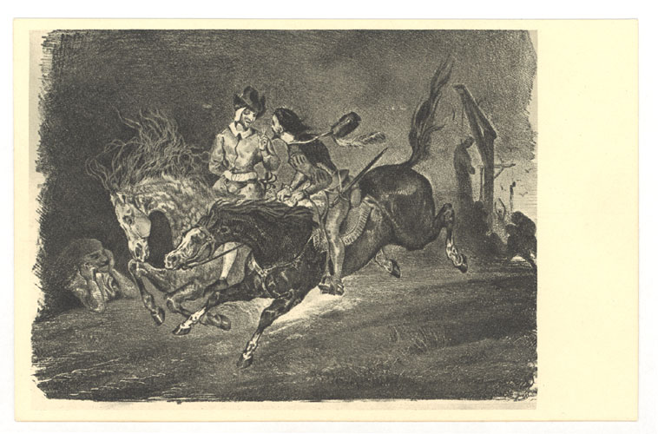
E. Delacroix: Faust

Slide 13
Vypracovala Mgr. Lenka Hrušková
Seznam zdrojů:
http://commons.wikimedia.org/wiki/ [cit. 2012-07-02]
KUDĚLKA, Viktor. Malý labyrint literatury. 1. vyd. Praha. Albatros, 1983.
POLÁŠKOVÁ,Taťána a kol. Literatura pro 2. ročník středních škol. 1. vyd. Brno. Didaktis, 2009. ISBN 978-80-7358-129-9.

